Slide 1
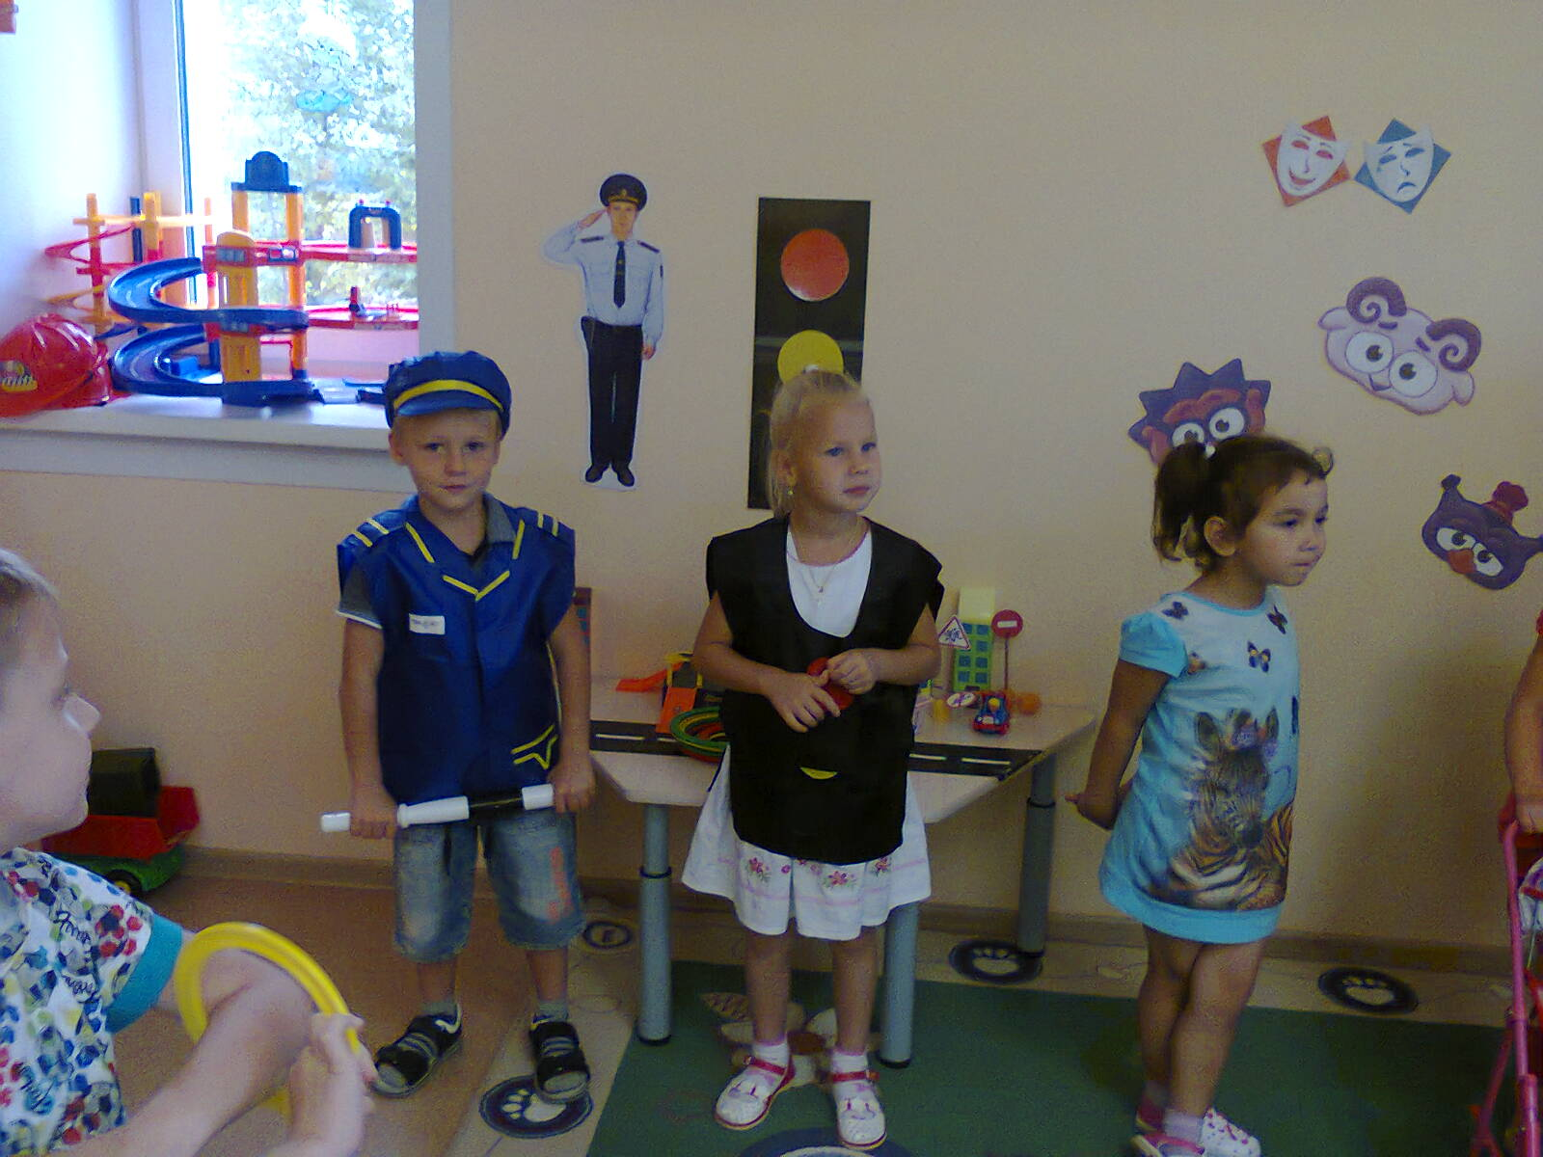
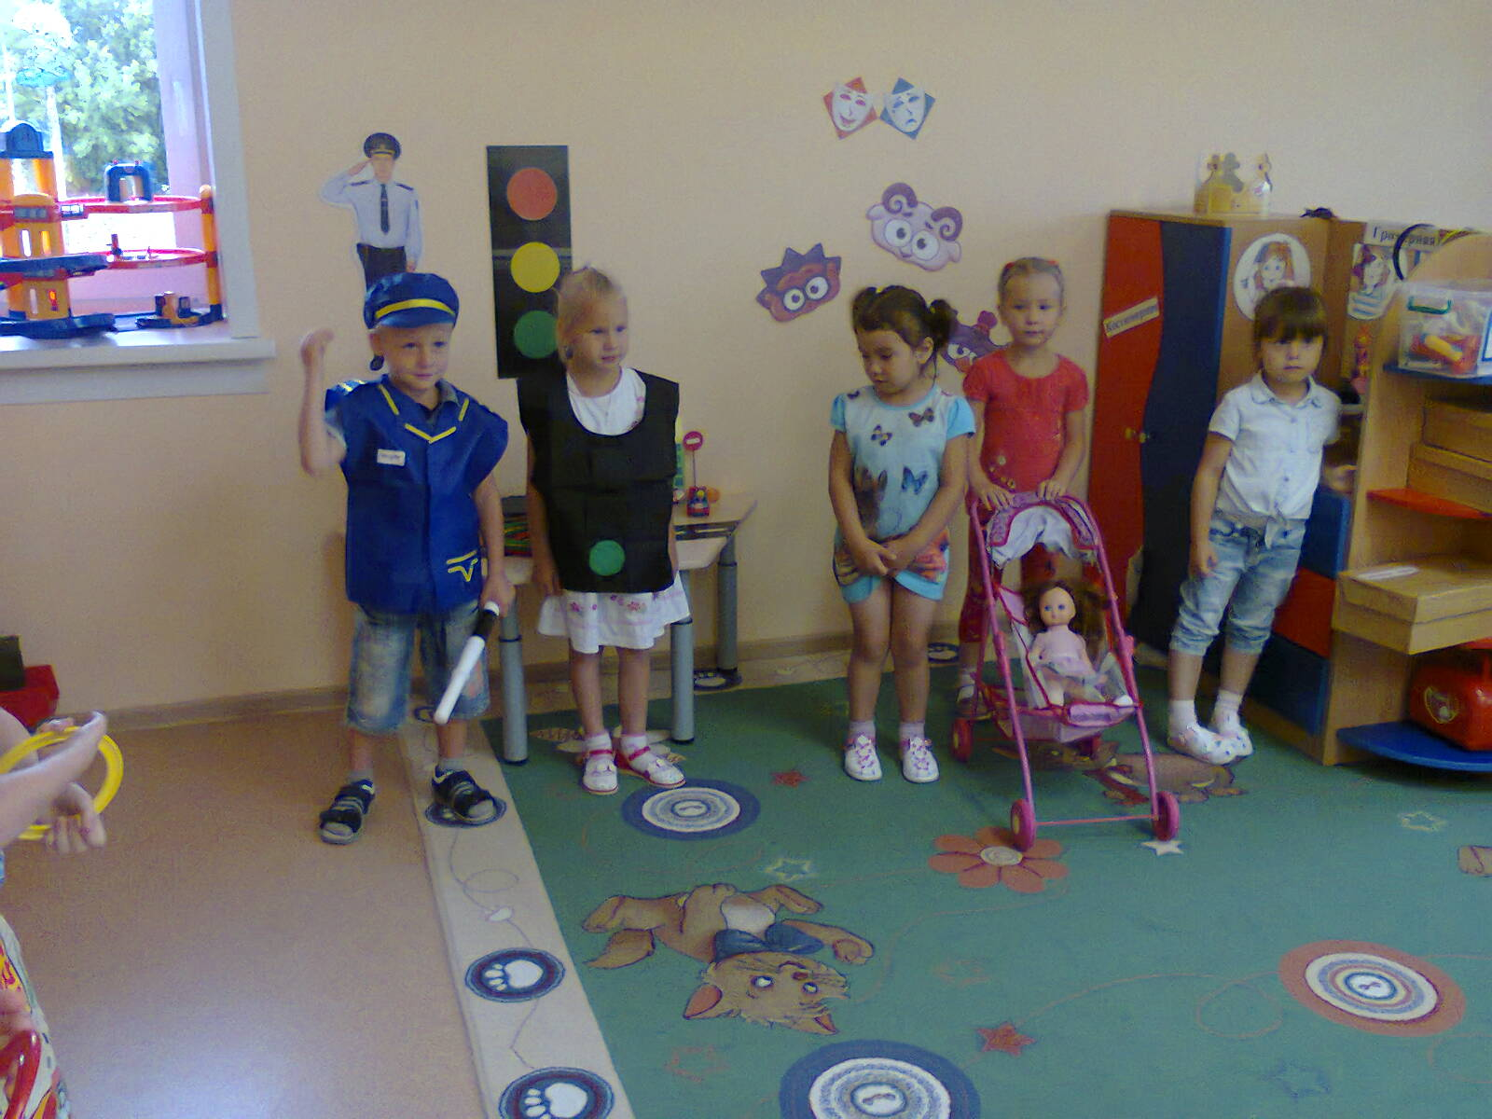
Нас встречает светофор
И заводит очень просто
С пешеходом разговор:
Cвет зеленый- проходи!
Желтый - лучше подожди!
Если свет зажжется красный -
Значит,
Двигаться опасно!
Регулировщик полосатой палочкой Взмахивает ловко. И тормозят водители, Все знают – остановка!

Slide 2
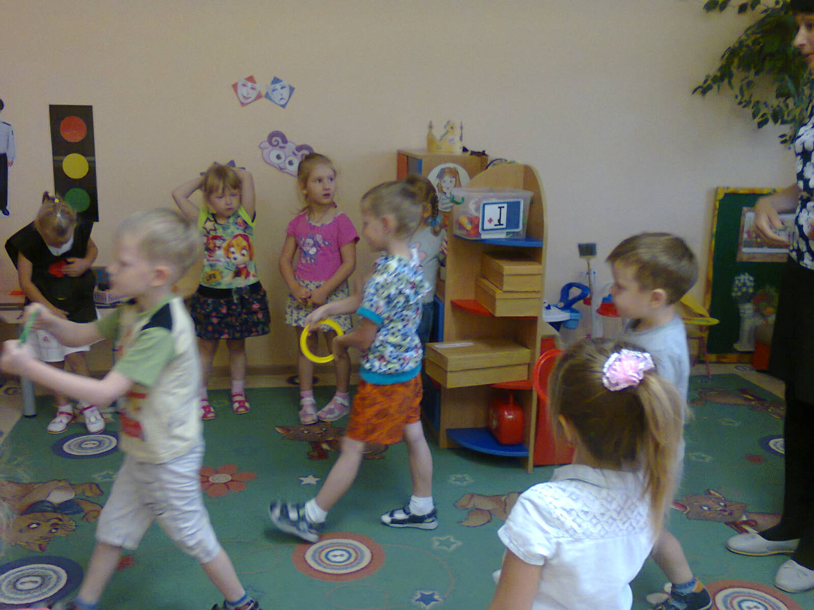
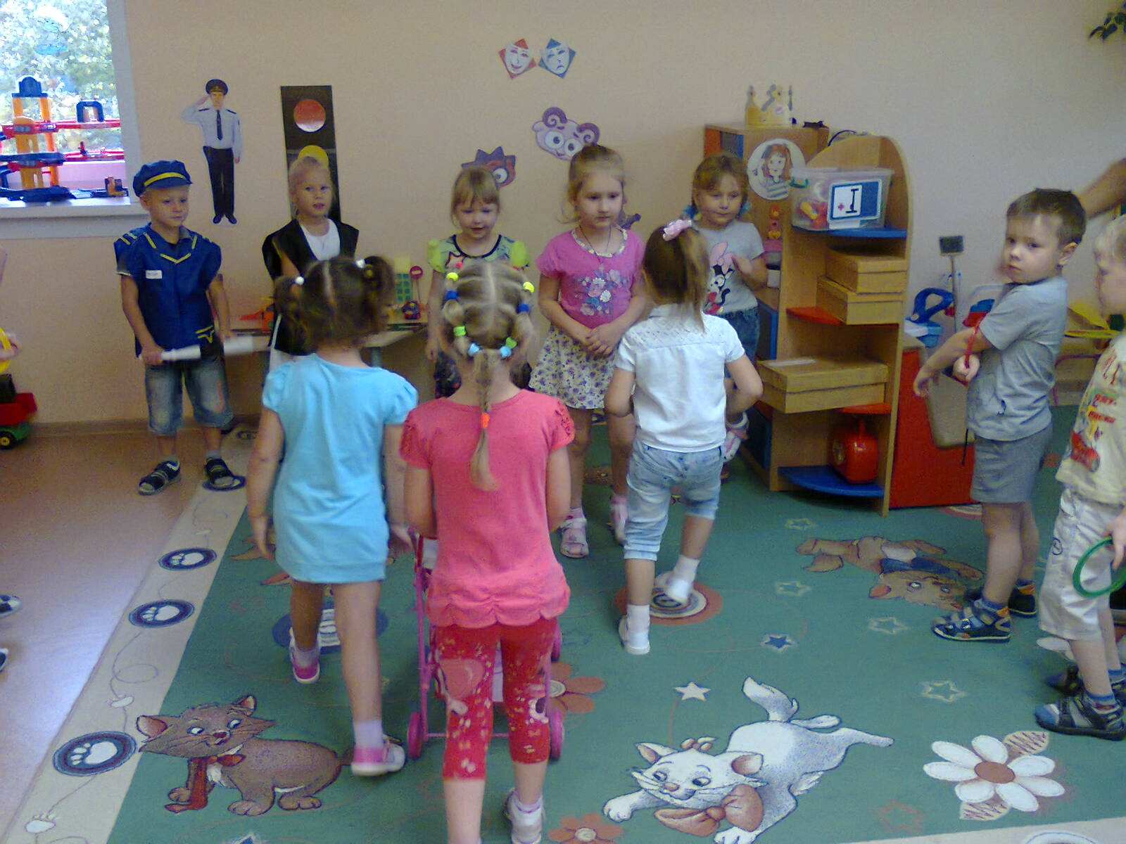
Знает каждый гражданин,
Что в любое время года
Мостовая – для машин,
Тротуар – для пешехода!

Slide 3
ПРАВИЛА ДОРОЖНЫЕ ЗНАТЬ ВСЕМ ПОЛОЖЕНО!

Slide 4
Знает каждый гражданин,
Что в любое время года
Мостовая – для машин,
Тротуар – для пешехода!

